Slide 1
Тема лекции:
Использование электронного шаблона составления номенклатуры дел

Slide 2
Для чего предназначен шаблон?
Шаблон номенклатуры дел предназначен для упрощения, максимальной автоматизации и исключения ошибок в процессе формирования номенклатуры дел организации.

Slide 3
Для кого предназначен?
Данный шаблон номенклатуры разработан для служб делопроизводства тех организаций, в процессе деятельности которых образуются дела, предусмотренные "Перечнем типовых документов, образующихся в деятельности государственных и негосударственных организаций, с указанием сроков хранения" (далее – Перечень), утвержденного Постановлением Правительства РК №1605 от 26.12.2011 года и не предназначен для организаций, в деятельности которых формируются дела, не предусмотренные вышеуказанным перечнем (правоохранительные органы, а также другие организации, имеющие узконаправленную специализацию).

Slide 4
Преимущества использования
1) Отпадает необходимость набирать заголовки дел вручную, так идет автоподстановка из предложенного типового перечня;
2) Обладает функциональной поисковой возможностью - автофильтрацией, так как нужные заголовки дел можно искать по любым параметрам;
3) Исключает ошибочное введение сроков хранения и пунктов перечня, которые происходят автоматически при выборе заголовка;
4) Предотвращает ошибочный выбор заголовков дел, не относящихся к тематическому разделу;
5) Осуществляется автоматическое просчитывание итогов;
6) Осуществляется автоматическая нумерация;
7) Максимально автоматизирован процесс оформления формы номенклатуры;
8) Отпадает необходимость перевода с одного языка на другой и другие.

Slide 5
Этапы заполнения шаблона
1) Введение справочных данных организации;
2) Определение очередности внесения заголовков дел, предоставленных структурными подразделениями организации;
3) Поиск и внесение заголовков дел в разрезе структурных подразделений;
4) Корректировка заголовков дел;
5) Распечатка номенклатуры дел.

Slide 6
Введение справочных данных
Вводится во вкладке «Структура».
Ширина столбцов и высота строк могут регулироваться Вами вручную.
Вам необходимо заполнить в ней следующие ячейки: С2, С3, С4, С5, С6, С7, С8, (наименование организации согласно учредительным документам, наименование должности руководителя организации, Ф.И.О. руководителя организации, наименование должности руководителя службы ДОУ, Ф.И.О. руководителя службы ДОУ, должность исполнителя и Ф.И.О. исполнителя - на русском языке и D2, D3, D4, D5, D6, D7, D8 – то же самое на казахском языке.
Далее начиная с ячейки С10 и ниже вносятся наименования структурных подразделений организации на русском языке, а в ячейках D10 и ниже – то же самое на казахском языке. При заполнении ячеек следует учитывать иерархию структуры организации, как того требует установленный порядок формирования номенклатуры дел (от вышестоящих структурных подразделений к нижестоящим, внутри одного уровня – по алфавиту). Шаблон позволяет вводить до 50 наименований структурных подразделений

Slide 7
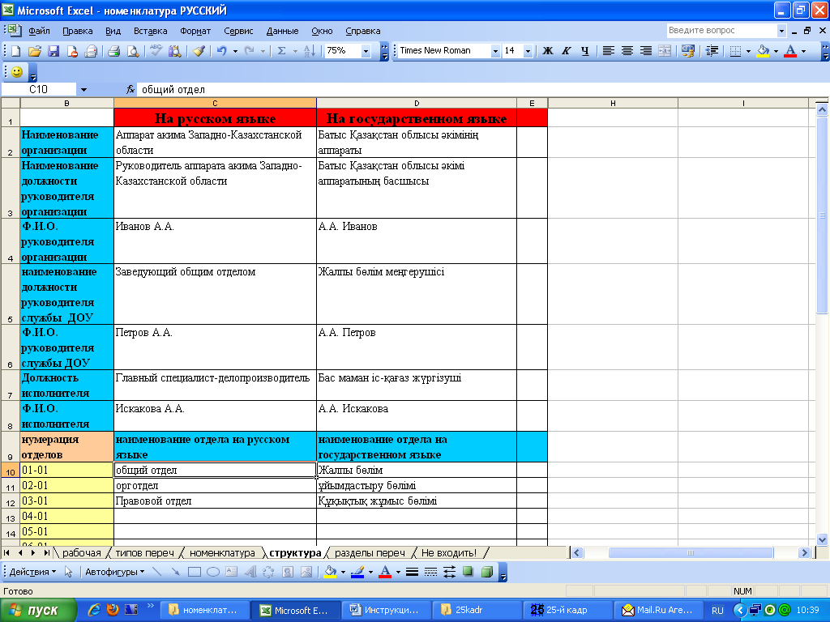

Slide 8
Определение очередности внесения заголовков дел, предоставленных структурными подразделениями организации
Согласно требованиям п.122 «Типовых правил документирования и управления документацией в государственных и негосударственных организациях», утвержденных Постановлением Правительства РК №1570 от 21.12.2011 года, заголовки дел внутри разделов номенклатуры располагаются в соответствии со степенью важности документов, составляющих дела, и их взаимосвязью.
Вначале располагаются заголовки дел, содержащих нормативную правовую документацию. При этом заголовки дел, содержащих постановления и приказы вышестоящих организаций, располагаются перед заголовками дел с приказами организации. Далее располагаются заголовки дел, содержащих плановые и отчетные документы.

Slide 9
Проекты распорядительных документов и другие документы по их подготовке, изменения к планам, основания к приказам помещаются в номенклатуре дел вслед за соответствующими основными документами.
Заголовки дел, заведенных по географическому и корреспондентскому признакам, вносятся в номенклатуру дел по алфавиту географических названий и корреспондентов.
В связи с вышеизложенным, перед тем как начать работу с шаблоном, Вам необходимо определить очередность внесения заголовков дел внутри каждого структурного подразделения. Только после этого можете приступить к заполнению шаблона.

Slide 10
Предложения от отделов по номенклатуре
Зерттеушілермен жұмыс және ақпараттық технологиялар секторының істер номенклатурасына ұсыныс
Оқу залы пайдаланушыларының құжаттары (сауалнамалар, талаптар, тапсырыстар, құжат көшірмелері және т.б.)
Оқу залы пайдаланушыларының пікірлері мен ұсыныстар кітабы
Оқу залына келушілердің есебін жүргізу журналы
Пайдаланушыларға берілген және қайтарылған тізімдемелердің есебін жүргізу журналы
Пайдаланушыларға берілген және қайтарылған істердің есебін жүргізу журналы
Оқу залында мұрағаттық құжаттардың көшірмелеу-көбейту жұмыстарына тапсырыстың есебін жүргізу журналы
Оқу залындағы газеттер, журналдар, кітаптар және тағы басқа материалдардың есебін жүргізу журналы
Зерттеулердің тақырыптамаларын есепке алу кәртішкелері
Wtb-site (Веб-беттерді) әзірлеу және қолдау бойынша құжаттар (ұйымның міндеттері, функциялары, құрылымы туралы мәліметтер, хат алмасулар)
Жұмыс орындарын ұйымдастырушылық техникамен жабдықтау туралы құжаттар (тапсырыстар, нарядтар, мәліметтер, хат алмасулар)
Сектордың негізгі қызметі бойынша хат алмасу
Сектор туралы ереже
Сектор қызметкерлерінің дербес деректері туралы жергілікті нормативтік актілері (лауазымдық нұсқаулықтары): 1) әзiрленген және бекітілген орны бойынша
Сектордың жылдық жұмыс жоспары
Сектор қызметкерлерінің жеке жоспарлары, сектордың айлық жұмыс жоспарлары
Сектордың жұмысы туралы жылдық есептер
Сектордың, сектор қызметкерлерінің айлық есептері
Сектордың негізгі қызметіне қатысты Қазақстан Республикасы Президентінің, Қазақстан Республикасы Парламентінің, Қазақстан Республикасы Үкіметінің, Қазақстан Республикасы министрліктерінің, Қазақстан Республикасы агенттіктерінің, ведомстволарының, жергілікті өкілді және атқарушы органдарының заңға тәуелді нормативтік құқықтық актілердің көшірмелері
Сектор меңгерушісі А.Искакова
13.09.2012 жыл

Slide 11
Систематизация представленной номенклатуры отдела
11. Оқу залы пайдаланушыларының құжаттары (сауалнамалар, талаптар, тапсырыстар, құжат көшірмелері және т.б.)
41. Оқу залы пайдаланушыларының пікірлері мен ұсыныстар кітабы
42. Оқу залына келушілердің есебін жүргізу журналы
43. Пайдаланушыларға берілген және қайтарылған тізімдемелердің есебін жүргізу журналы
44. Пайдаланушыларға берілген және қайтарылған істердің есебін жүргізу журналы
45. Оқу залында мұрағаттық құжаттардың көшірмелеу-көбейту жұмыстарына тапсырыстың есебін жүргізу журналы
46. Оқу залындағы газеттер, журналдар, кітаптар және тағы басқа материалдардың есебін жүргізу журналы
47. Зерттеулердің тақырыптамаларын есепке алу кәртішкелері
10. Wtb-site (Веб-беттерді) әзірлеу және қолдау бойынша құжаттар (ұйымның міндеттері, функциялары, құрылымы туралы мәліметтер, хат алмасулар)
12. Жұмыс орындарын ұйымдастырушылық техникамен жабдықтау туралы құжаттар (тапсырыстар, нарядтар, мәліметтер, хат алмасулар)
13. Сектордың негізгі қызметі бойынша хат алмасу
3. Сектор туралы ереже
4. Сектор қызметкерлерінің дербес деректері туралы жергілікті нормативтік актілері (лауазымдық нұсқаулықтары): 1) әзiрленген және бекітілген орны бойынша
5. Сектордың жылдық жұмыс жоспары
6. Сектор қызметкерлерінің жеке жоспарлары, сектордың айлық жұмыс жоспарлары
7. Сектордың жұмысы туралы жылдық есептер
8. Сектордың, сектор қызметкерлерінің айлық есептері
1. Сектордың негізгі қызметіне қатысты Қазақстан Республикасы Президентінің, Қазақстан Республикасы Парламентінің, Қазақстан Республикасы Үкіметінің, Қазақстан Республикасы министрліктерінің, Қазақстан Республикасы агенттіктерінің, ведомстволарының, жергілікті өкілді және атқарушы органдарының заңға тәуелді нормативтік құқықтық актілердің көшірмелері
2. Мәлімет үшін жіберілген сектордың негізгі қызметіне қатысты мұрағат басшысының бұйрықтары, өкімдері (көшірмелері); оларға құжаттар (анықтамалар, жиынтық мәліметтер, ақпараттар, баяндамалық жазбалар және басқа құжаттар)

Slide 12
Поиск и внесение заголовков дел в разрезе структурных подразделений
Переходите на вкладку «Рабочая». В ней Вы увидите следующую картинку (рис.4). Ширина столбцов и высота строк могут регулироваться Вами вручную.
Здесь предусмотрены: столбец С - «Наименование отделов», столбец D - «Разделы перечня», столбец E - «Сокращенный заголовок дела (тома, части)» и столбец F - «Отметка о переходящих делах».
В этой вкладке происходит непосредственное внесение заголовков дел организации, представленных ко включению в номенклатуру дел всеми структурными подразделениями организации, указанных во вкладке «Структура».
Поставьте курсор в ячейку С2 (как на рис.4) и Вы увидите справа от ячейки знак раскрывающегося треугольника, нажмите на него.

Slide 13
Примечание: Шаблон не позволяет вводить в ячейки листа никакие значения, кроме предлагаемых из списка. Поэтому, если Вам необходимо ввести наименование отдела, которого нет в предлагаемом списке, то Вам для этого нужно вернуться во вкладку «Структура» и внести в ней соответствующие изменения, только после этого во вкладке «Рабочая» шаблон будет отображать нужное Вам наименование отдела.
Далее нужно заполнить заголовки дел.
Существует два способа заполнения заголовков дел:
1)поиск и выбор заголовков дел с помощью разделов типового перечня;
2)поиск и выбор заголовков дел с помощью автофильтрации типового перечня.

Slide 14
Способ №1
Способ №1:
После выбора наименования структурного подразделения на строчку ниже (в ячейке D3 и ниже по этому столбцу) шаблон предлагает выбрать раздел типового перечня, к которому относится представленное структурным подразделением дело, а начиная с ячейки Е3 и ниже по столбцу – предлагает выбрать заголовок дела по типовому перечню, которе относится к выбранному Вами разделу перечня.
Поясним на примере (рис. 7 и 8): в данном случае общий отдел предлагает Вам внести в номенклатуру дел такое дело - «Законодательные акты Президента РК, Парламента РК, Сената Парламента РК, Мажилиса Парламента РК, принятые для руководства в работе».
По краткому содержанию дела Вы определяете раздел перечня, к которому теоритически может относится такое дело. Оно находится в «Распорядительных документах». Выбираете из раскрывающего списка «Раздел перечня» нужный Вам раздел, а в соседней ячейке по столбцу Е (ячейка Е3) выбираете из такого же раскрывающегося списка нужный Вам заголовок дела.

Slide 15
В результате таких действий шаблон автоматически выполнит подстановку сроков хранения и номеров пунктов из Типового перечня, выполнит все необходимые вычисления и выдаст готовый к распечатке экземпляр номенклатуры дел организации. Ваша задача сводится к распределению заголовков дел по важности, поиску и внесению их в таблицу «Рабочая».
Если Вам необходимо удалить какие-либо ошибочно внесенные данные, выделите эти ячейки и нажмите Delete.

Slide 16
Способ №2
Он заключается в использовании автоматического фильтра. Суть его в том, что нужный Вам заголовок дела Вы ищете не в разделах на вкладке «Рабочая», а автофильтре во вкладке «Типов переч», находите путем введения ключевых слов или цифр и копируете данные в столбец Е во вкладку «Рабочая».
На примере это выглядит следующим образом:
Переходите на вкладку «Типов переч». Во вкладке «Типов переч» все заголовки столбцов имеют значки треугольников с раскрывающимся списком, нажимая на эти значки можно находить по ключевым словам в каждом столбце нужные заголовки дел. На рис.11 показано для столбца А («Вид документа»).
В предложенном списке необходимо выбрать «условие», в котором в поле «вид документа» нужно выбрать «содержит», а в поле правее от него набрать*искомый текст* , далее ОК. Можно задать и второй критерий для поиска в нижеследующих полях того же окна.
В результате будут отфильтрованы на экран только те заголовки дел в перечне, в тексте заголовков которых содержатся (независимо в начале, середине или в конце заголовка дела) искомые слова «жилищ»

Slide 17
Если нужно снова отобразить все записи в столбце, то опять раскрываете список и выбираете «все», все записи в перечне снова отобразятся полностью.
Если в отфильтрованном списке Вы нашли тот заголовок дела, который искали, то выделите ячейку, содержащую нужный заголовок дела, нажмите правую кнопку мыши и выберите «копировать», затем перейдите на вкладку «рабочая», выделите ячейку в столбце Е, где вы хотите вставить заголовок дела и, нажав на правую кнопку, выберите «вставить”.
Таблица будет выглядеть примерно как на рис.
При таком способе отпадает необходимость заполнять столбец «Разделы перечня» в столбце D на вкладке «Рабочая».
При необходимости в столбце F нужно из раскрывающего списка выбрать отметку «переходящее» для тех заголовков дел, которые являются переходящими с прошлого года.
Шаблон позволяет вносить до 1000 записей во вкладке «Рабочая».
Когда в таблицу будут внесены все предложения от всех структурных подразделений, работа со вкладкой «Рабочая» считается законченной и Вам необходимо перейти во вкладку «Номенклатура».

Slide 18
Корректировка заголовков дел
Переходите на вкладку «Номенклатура». В ней Вы увидите следующую картинку (рис.19). Ширина столбцов и высота строк могут регулироваться Вами вручную.
Здесь предусмотрено автоматическое заполнение формы номенклатуры дел на двух языках. Ваша задача – при необходимости внести корректировки в заголовки дел на русском и казахском языках, выровнять высоту срок по содержимому текста и скрыть неиспользованные строки.

Slide 19
Для начала Вам необходимо воспользоваться макросом «Автоподбор высоты строк» для того, чтобы содержимое ячеек не осталось неотраженным в ячейках. Нажмите для этого соответствующую кнопку.
Затем необходимо скрыть неиспользованные пустые строки номенклатуры дел, Вам нужно воспользоваться макросом «Скрытие неиспользованных строк» (нажать на соответствующую кнопку).
Если вдруг понадобится, наоборот, отобразить скрытые пустые строки, то Вам нужно воспользоваться макросом «Отображение неиспользованных строк» (нажать на соответствующую кнопку).

Slide 20
После скрытия ненужных строк Вам может потребоваться отредактировать некоторые заголовки дел, при этом не меняя сути и содержания заголовков, например, сократить слова.
Однако при попытке редактировать ячейку с заголовком дела Вы увидите в ней формулу, а заголовок дела при этом не будет отображаться и Вы не сможете подправить текст.

Slide 21
Для того чтобы в заголовках дел отображался текст, а не формула, Вам надо воспользоваться макросом «Конвертация формул в значения» (кнопка, обозначенная красным кругом на рис.19).
Появится окно «Выбор диапазона» (рис.21).
Вам необходимо выделить мышкой диапазон с заголовками столбцов в русском варианте, начиная от D16 и ниже до конца таблицы, а также в казахском варианте, начиная от D1060 и ниже до конца таблицы.
Важно!!! Не следует указывать мышкой всего одну ячейку, так как макрос работает для диапазона два и более ячеек, а также не следует затрагивать ячейки D15 и D1059, так как они необходимы для восстановления формулы в случае необходимости.

Slide 22
В результате в выделенных Вами ячейках вместо формул отобразятся текстовые значения, которые вы сможете свободно редактировать.
Если возникнет необходимость восстановить все формулы на листе, то нажмите на макрос «Восстановление всех формул».

Slide 23
Если Вы задумаете переставить местами в номенклатуре какие либо заголовки дел, то Вам надо вернуться во вкладку «Рабочая» и произвести там нужные изменения, только после этого соответствующие изменения будут внесены во вкладку «Номенклатура», в самой вкладке «Номенклатура» менять местами заголовки дел нельзя, так как при их смене Вы не сможете поменять сопутствующие им значения в соседних столбцах (сроки хранения, пункты, номера и примечания).
После всех внесенных данных Вам остается только заполнить отмеченные белым цветом поля (даты и номера протоколов).
Готовую номенклатуру можно распечатать обычным способом в нужных количествах на двух языках.

